Slide 1


Welkom!
Hoe ga je het gesprek aan met ouders over je zorgen?
Geluid graag op ‘mute’ en liefst camera aan.
We maken gebruik van mentimeter. Ga via je telefoon alvast naar www.menti.com en gebruik de code: 22866636.
We nemen het webinar op.
Tijdelijk terug te kijken ons 1Sociaal Domein channel ‘Veiligheid in gezinnen’.
Vragen die we vanmiddag niet kunnen beantwoorden, komen terug op ons channel ‘Veiligheid in gezinnen’.

Slide 2
In gesprek met ouders over zorgen over veiligheid
Videosessie 12 mei
Erna Vinke

Slide 3


Welkom!
(Inter)actief aan de slag met stap 3 van de Meldcode huiselijk geweld en kindermishandeling:
In gesprek met ouders over je vermoedens van een
onveilige thuissituatie

Slide 4

Voorstellen
Wie ben ik?
Wie zijn jullie?
(vul in de wordcloud in Mentimeter je functie in, code: )

Slide 5
Programma
- Van intuïtie naar handelen: de basis!
Signaleren
De Meldcode Huiselijk Geweld en Kindermishandeling
Stap 3: In gesprek met betrokkenen
Normen en waarden
Dilemma’s
Gesprekstechnieken
Ezelsbruggetjes
Voorbeeld gesprekshulpmiddel

Slide 6

Van intuïtie naar handelen: de basis
Intuïtie: vertrouw erop!
Maar ook: onderkennen, kennis en weten hoe te handelen
Stap 1: signaleren en signalen in kaart brengen

Slide 7

Filmpje Jeroen
Schrijf mee:
Welke soorten/vormen van kindermishandeling?
Welke signalen?

Slide 8
Video Jeroen
https://www.youtube.com/watch?v=2GbYHQshq2w

Slide 9

Signalen
Zet in de wordcloud in Mentimeter (code: )de vormen van kindermishandeling en de signalen die je gehoord hebt in het verhaal van Jeroen.

Slide 10
Meldcode Huiselijk Geweld en Kindermishandeling
De meldcode helpt jou als professional zorgvuldig te handelen bij een vermoeden van kindermishandeling of huiselijk geweld. In vijf stappen wordt aangegeven wat je moet doen als je vermoedt dat een kind thuis in de knel zit.
Doel van de wet meldcode is dat er sneller en adequater wordt ingegrepen bij vermoedens van huiselijk geweld en kindermishandeling.

Slide 11
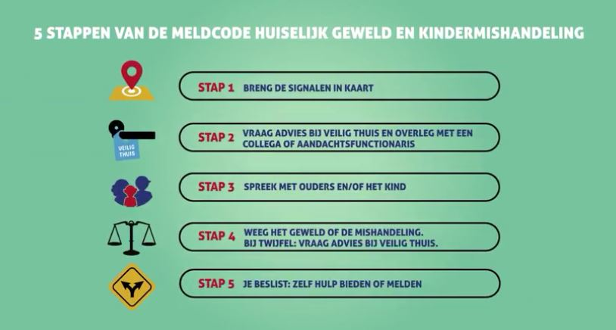
De 5 stappen van de Meldcode

Slide 12

Stap 3: In gesprek met ouders
Zorgen mogen nooit “uit de lucht komen vallen”
Normen en waarden
Dilemma’s
Stappenplan
Gesprekstechnieken
Ezelsbruggetjes
Belangrijk: Ga ook in gesprek met het kind/de jongere!!
Uitzondering NIET in gesprek: veiligheid in geding

Slide 13

Dilemma’s
Neem eigen casus/kind/gezin in gedachten
Vul de schaalvragen in Mentimeter in
Code:
Bewustwording!

Slide 14

Stappenplan
Bereid je voor
Breng je zorgen snel, duidelijk en begrijpelijk
Maak gedachten en gevoelens bespreekbaar
Vat samen, maak vervolgafspraken en rond af
Vervolggesprek

Slide 15
Gesprekstechnieken
Benoem concreet de zorgen en spreek over feiten, zonder oordeel en zonder aannames of interpretaties van die feiten.
Stel vooral open vragen die niet alleen met ‘ja’ of ‘nee’ beantwoord kunnen worden en vanuit een oprecht betrokken houding.
Actief luisteren
Aansluiten
Stiltes laten vallen

Slide 16
Gesprekstechnieken in de praktijk
Neem het laatste gesprek in gedachten dat je had met ouders over zorgen.
Welke technieken heb je toegepast?
Wat zou je de volgende keer anders doen?

Slide 17
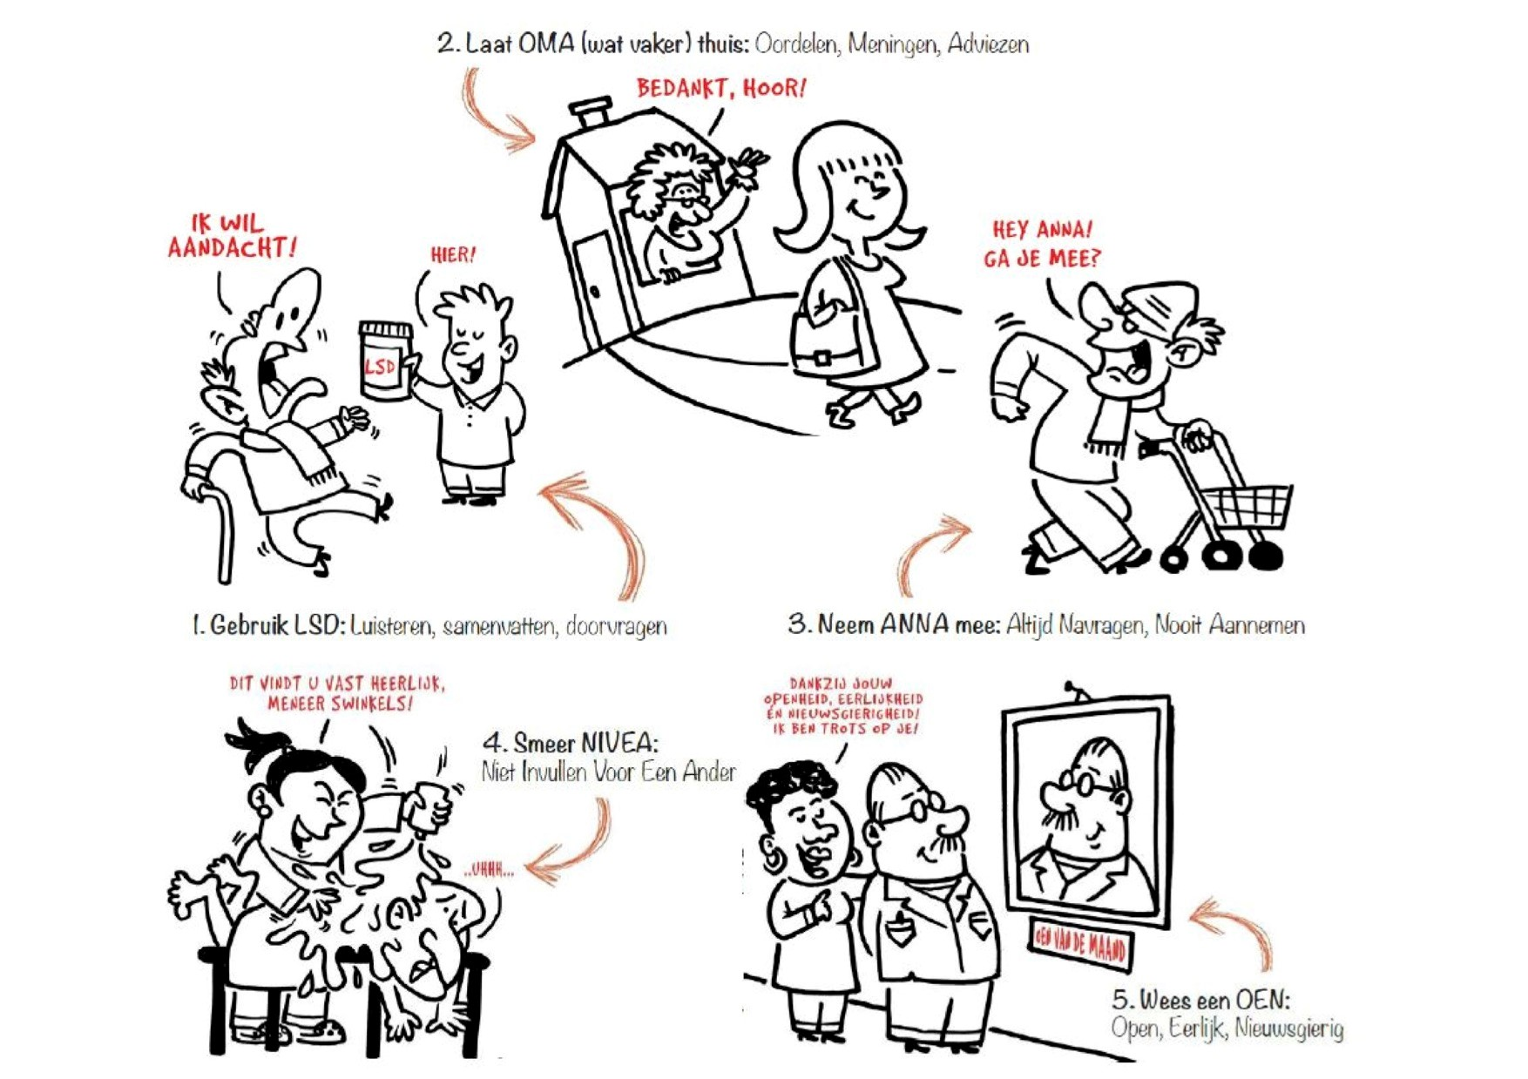
Ezelsbruggetjes

Slide 18
Gesprekshulpmiddel
Het 3-kolommen-model
Wat zijn de zorgen? Wat gaat er goed? Wat moet er gebeuren?

Slide 19

Vragen?

Slide 20


Dank je wel
Erna Vinke
ernavinke@tactiv.nl
0343-536040
www.augeo.nl

